Slide 1
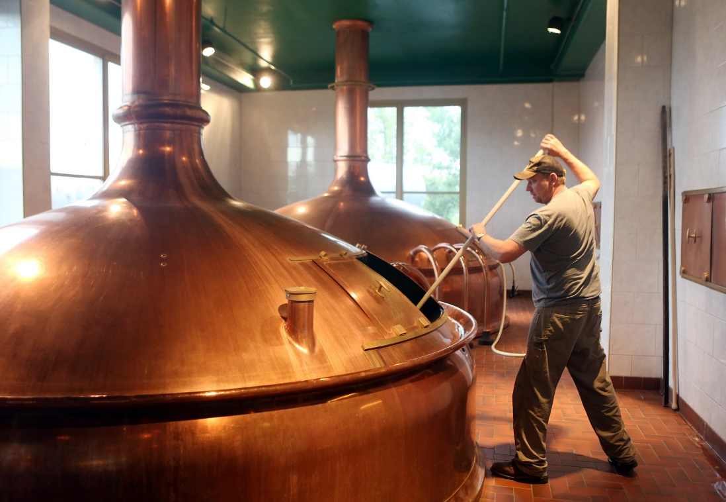
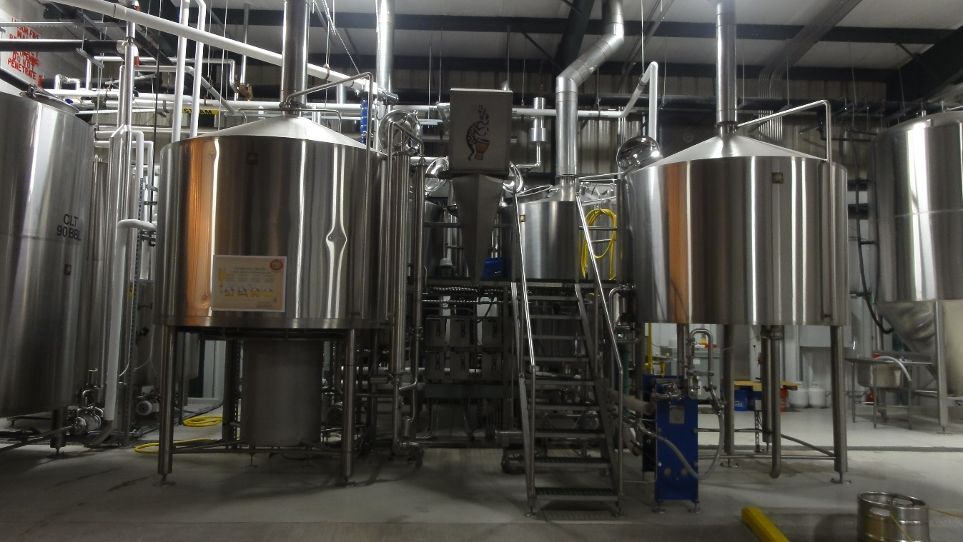
Sörfőzés
A sör malátából, valamint bizonyos pótanyagokból vízzel cefrézett, komlóval, illetve egyéb engedélyezett anyagokkal ízesített, sörélesztővel erjesztett, szén-dioxidban dús, alkoholtartalmú ital.

Slide 2
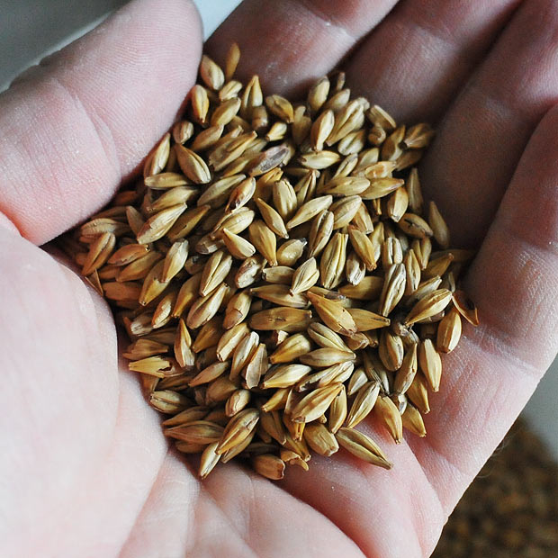
Alapanyagok:
Elsődleges összetevők:
Maláta: árpa, búza vagy egyéb gabona csíráztatásával előállított termék
Víz
Másodlagos összetevők:
Komló (Humulus lupus), komlókészítmények
Adalékanyagok
Alkoholmentes sörök sörjellegének kialakításához szükséges aromák
Ízesítő és színezőanyagok
Karamellmaláta, színezőmaláta
Pótanyagok: a sörlé szárazanyag-tartalmának legfeljebb 30%-a származhat
pótanyagból, amelyek : Sörárpa, csírátlanított kukoricaőrlemény, rizs, egyéb szénhidrát tartalmú termékek
Technológiai segédanyagok:
Szén-dioxid, nitrogén, sörélesztő, szűrő- és derítőanyagok, enzimek

Slide 3
Komponensek | Szárazanyagban [%]
Keményítő | 63-65
Cukrok | 1-2
Cellulóz | 4-5
Hemicellulóz | 8-10
Nyersfehérje | 10-12
Lipidek | 2-3
Ásványi anyagok | 2-2,5
Vitaminok | 0,1

Slide 4
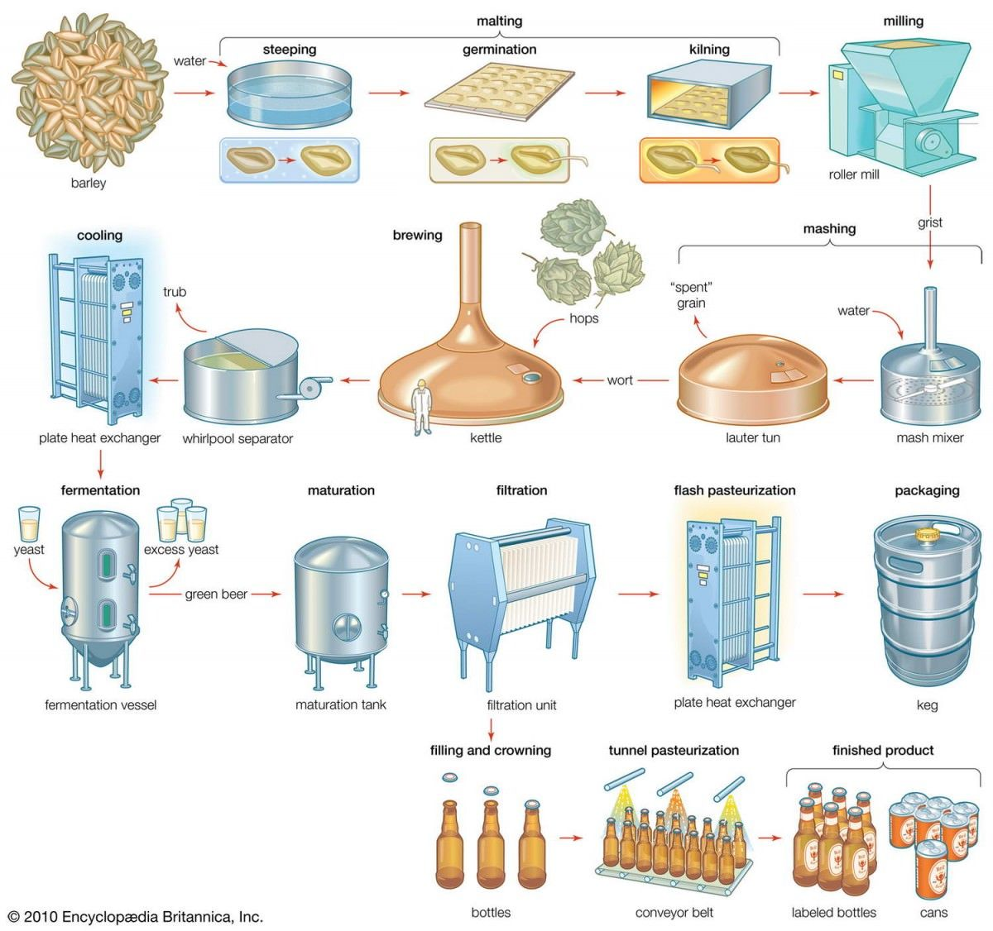
Technológiai lépések
Malátázás
Malátaőrlés
Cefrézés
Cefreszűrés
Komlóforralás
Sörlé erjesztése
Szűrés, stabilizálás
Pasztőrözés
Fejtés

Slide 5
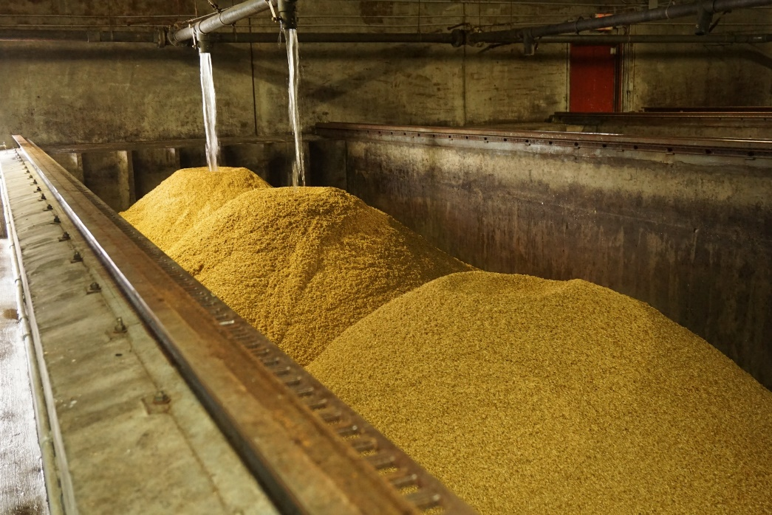
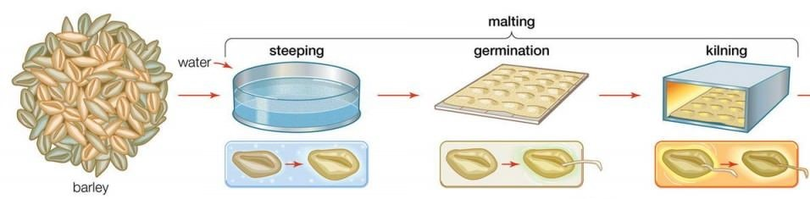
Malátázás:
Áztatás:
15°C-os vízben áztatás , 40%-os nedvesség tartalom elérése→ csírázás
enzimképzés beindul
endosperm sejtfal bontás
keményítő szabadul fel
Aszalás:
biokémiai folyamatok leállítása
íz és szín meghatározó Maillard reakciók
Fehérje koaguláció
Szárítás:
Kíméletes vízelvonás ~10%-ig, 40-50°C
Szárítás 5%-ig 70°C-on
Végszárítás 2,5-4%-ig 90°C-on

Slide 6
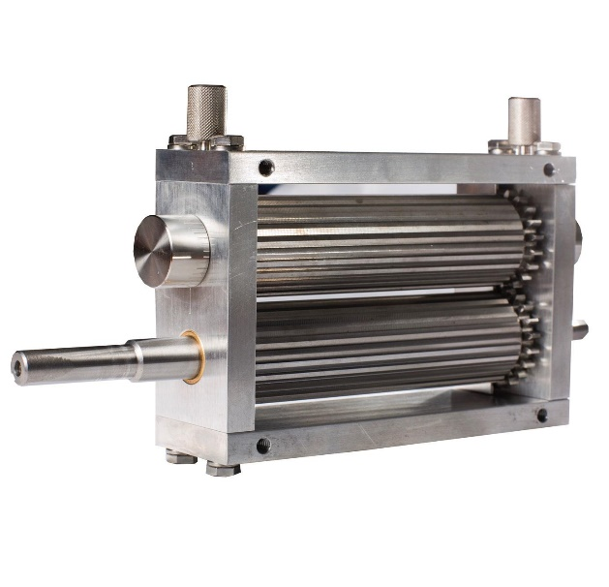
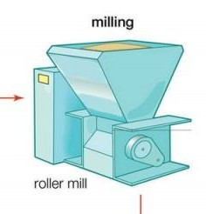
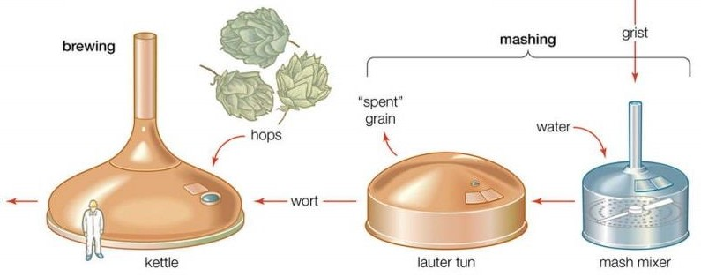
Őrlés:
Szárított maláta aprítása
Könnyebb komponens kinyerés
Száraz őrlés: 2-4-5-6 hengeres örlőmalmok
Nedves őrlés: kondícionálás vízzel 1 hengerpár
Cefrézés:
Oldható komponensek oldatba vitele, nem oldható komponensek enzimes bontása és oldása.
Fokozatos hőmérséklet emelés, hogy az adott hőmérséklet optimumokon tudjanak az enzimek reagálni
Fehérjebontás: 50°C
Keményítőbontás: 60-65°C, erjeszthető szénhidrátok
képzése β-amiláz enzim által
Keményítőbontás: 70-75°C, nem erjeszthető
szénhidrátok képzése α-amiláz enzim által

Slide 7
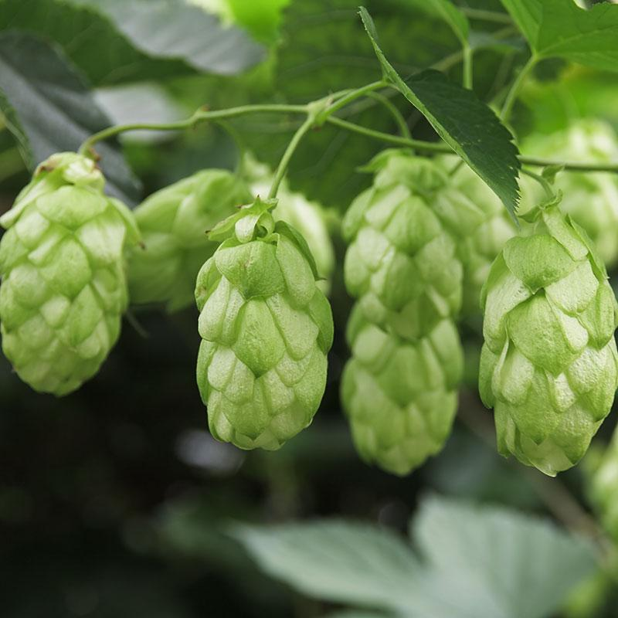
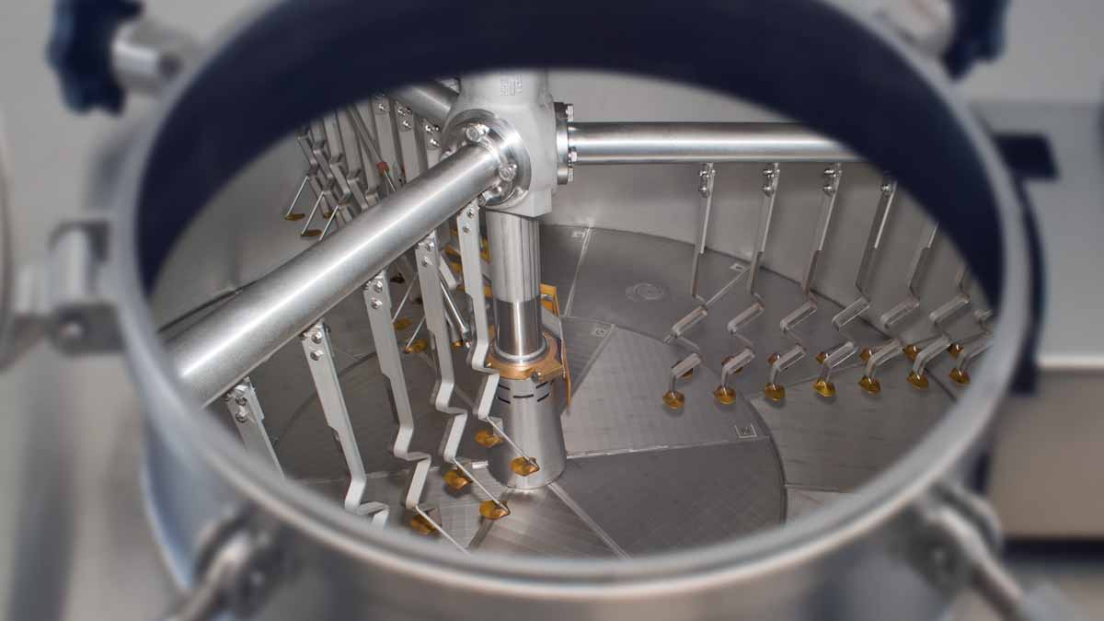
Komló forralás:
A komló értékes komponenseinek kioldása: α-savak Izomerizálódnak
A sörlé összetételének rögzítése: enzimek inaktiválódnak
A sörlé sterilizálása
A koagulálható fehérjék kicsapása: fehérje-polifenol komplexek képződése
A koncentráció beállítása: a sörlé 10%-a párolog el a komlóforralás során
Komló komponensei:
Keserű anyagok: α –savak (vízoldhatatlanok, hő hatására izomerizálódnak)
Aromaanyagok (illékonyak)
Cseranyagok: polifenolok

Slide 8
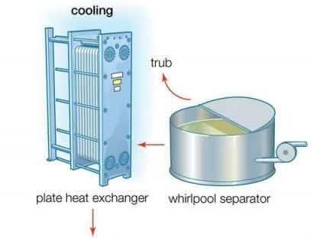
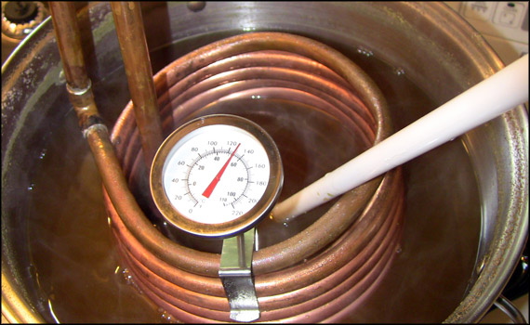
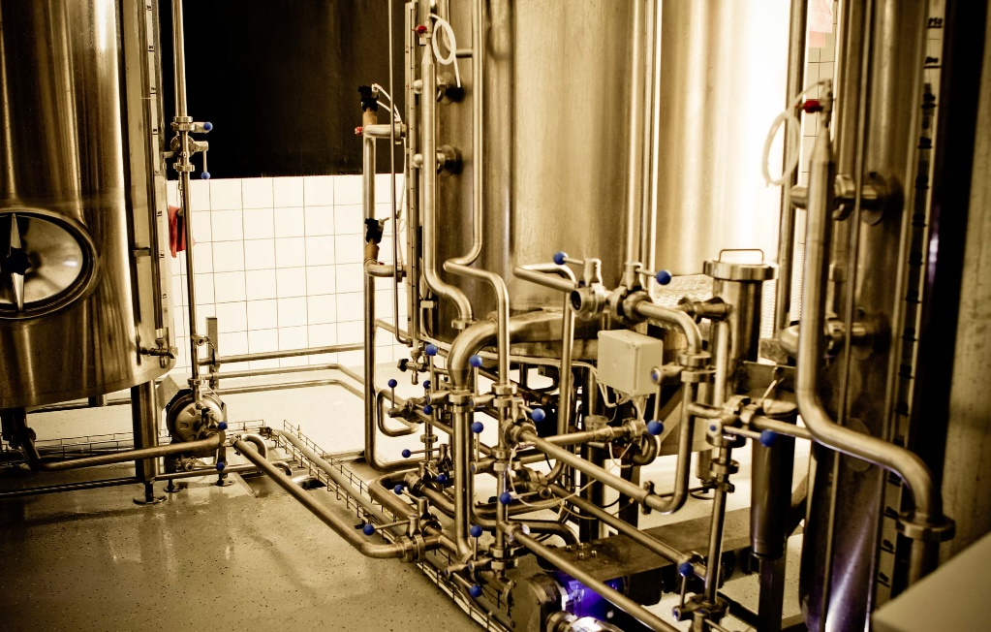
Cefreszűrés:
Az oldott komponenseket tartalmazó sörlé és az oldhatatlan komponenseket tartalmazó törköly szétválasztása.
Hűtés:
A fermentáció hőmérsékletére
Lemezes hőcserélő

Slide 9
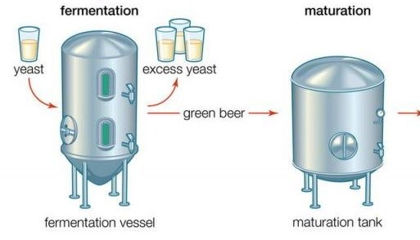
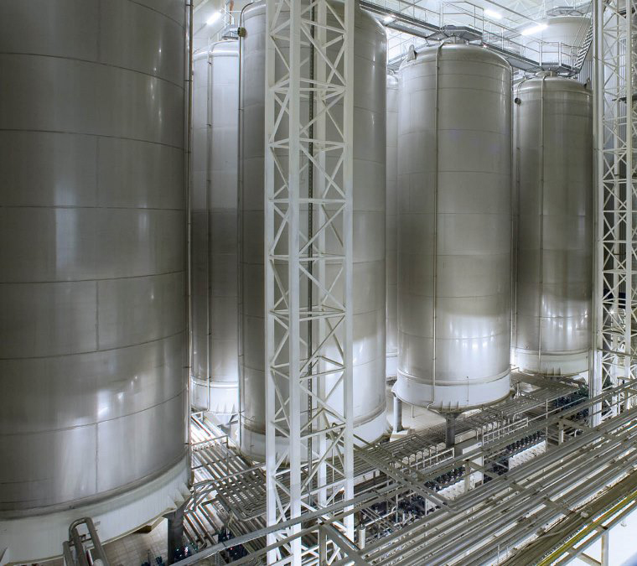
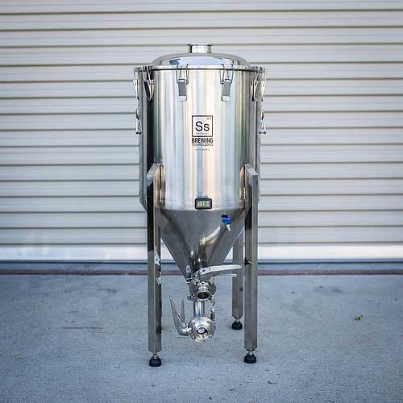
Erjesztés:
Beélesztőzés ~20 millió sejt/ml koncentrációval
Saccharomyces cerevisiae, Saccharomyces pastorianus
Főerjesztés:
erjeszthető szénhidrátok alkoholokká alakulása
Nyitott vagy zárt berendezés
Hab összeesése és barnulása jelzi a végét
→”fickósör”
Utóerjedés/ászokolás:
Sör érés, íz finomodás
Co2 elnyeletés,
Tisztulás
Alacsony hőmérsékleten
Lassú enzimatikus folyamatok
Felsőerjesztésű:
erjesztés végén sejtek felül gyűlnek össze
15-25 °C erjesztenek
Melibiózt nem bontják
Alsóerjesztésű:
Tank aljára ülepszik az erjesztő
5-10 °C-on
Melibiózt bontanak

Slide 10
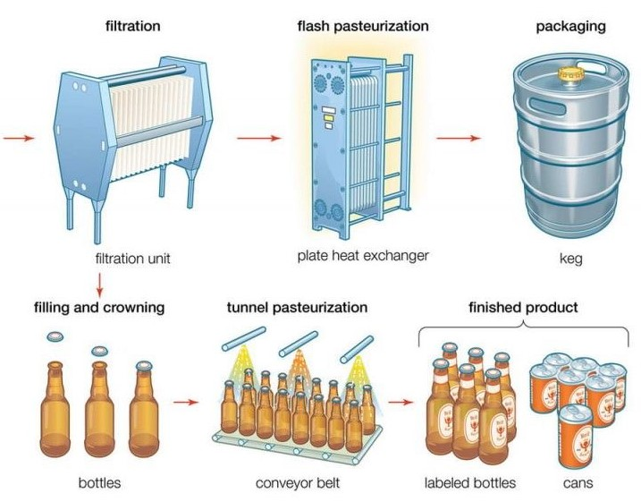
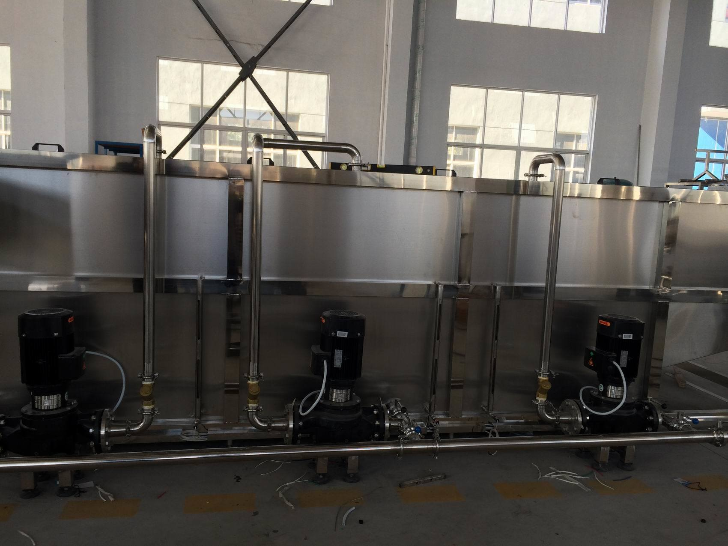
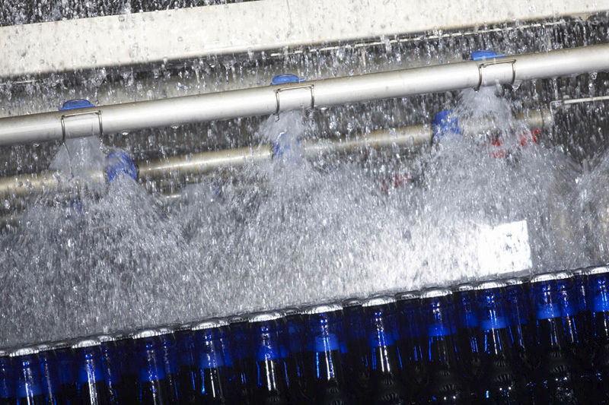
Szűrés:
sörben lévő szennyeződések (élesztő, fehérje stb.) eltávolítása
Pasztőrözés:
Mikróba pusztítás
További alkohol keletkezésének gátlása
Tartósítás
Íz és aroma intenzitás csökkenés
Dobozos sörök→pillanat pasztőrözés
Üveges sörök→alagút pasztőrözés

Slide 11
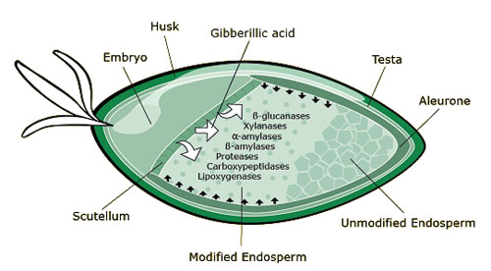
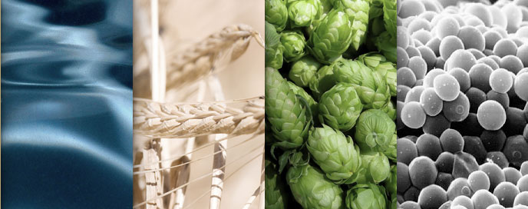
Enzimek a sörgyártásban:
Mely technológia lépések során használják az enzimeket?
Malátázás:
  Rövid csíráztatás → enzimes folyamatok beindítása
  Összetett malátakeményítő → egyszerű szerk. cukrok
Cefrézés:
  Malátalé + főzővíz összekeverése
  Szakaszos melegítés több hőmérsékleti tartományban
Fermentáció
→ enzimes reakciók: fehérjék, keményítő bontása
Milyen enzimeket használnak?
Amilázok
Proteázok
Pentozanáz, xilanáz
Glükanázok
Acetolaktát-dekarboxiláz

Slide 12
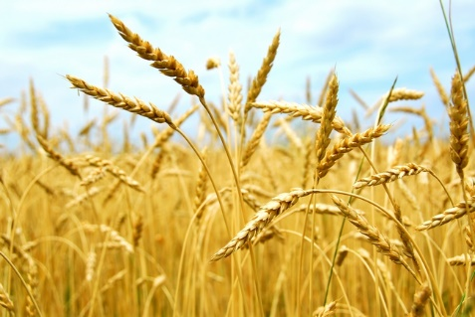
Amiláz enzimek
Enzimcsalád, mely a keményítő cukrokká való bontását végzi
Növényekben, gombákban, állatokban találhatók
Működésük:
pH 3,5-9 → eredetfüggő
Optimum hőmérséklet ~ 45°C
Osztályozásuk:
α-amiláz
β-amiláz
γ-amiláz
Izoamiláz

Slide 13
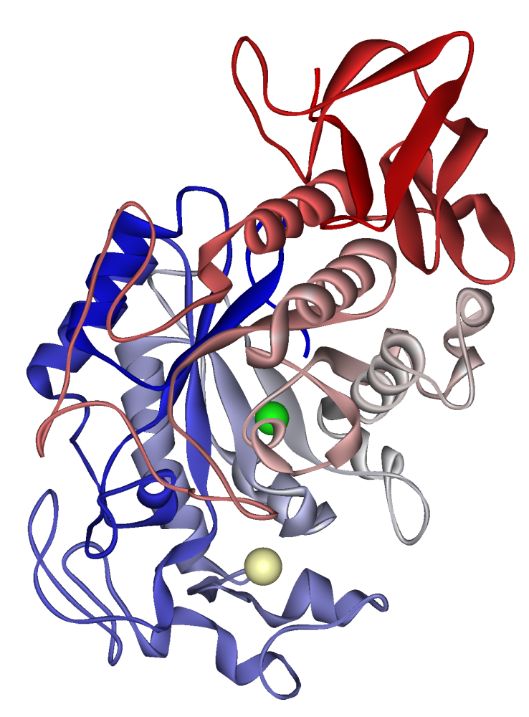
α-amiláz (EC 3.2.1.1)
Előfordulás:
    növényeken, gombákban, állatokban
    emberiszervezetben: nyál,hasnyál
    mikroorganizmusokban: Bacillus subtilis, Bacillus lichenformis
Endoenzim
α-(1,4)-glikozidkötéseket hasít
Metalloprotein →Ca²⁺ működéséhez
Termékei:
    α-konfigurációju oligoszacharidok: maltóz, maltotrióz, dextrinek
Előállítása:
    Fermentációval
    Kicsapás, Ultraszűrés, Kromatográfia, (Szárítás, Granulálás)
Hatékony:
    pH: 4,5 – 8
    ~45-90°C

Slide 14
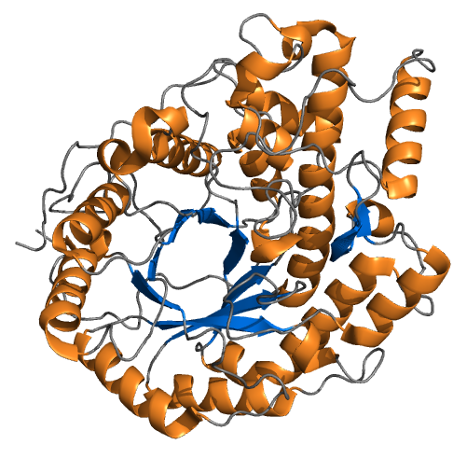
β-amiláz (EC 3.2.1.2)
Előfordulás:
    Baktériumok, gombák
    Növényekben: édesburgonya, árpa
    Emberben, állatokban: bélcsatorna mikroflórájában
Exoenzim → nem redukáló láncvégeket hasít
β-amiláz:
  Baktériumok: Bacillus polymyxa, Bacillus cereus
  α -(1-4)-glikozidkötést hasítja
  pH: 4,5-5, ~60-65°C
  Termékek: β-maltóz, határdextrinek
  Előállítás: fermentációval
Amiloglükozidáz:
  Baktériumok: Aspergillus niger, Aspergillus awamorii
  α -(1-4)- és α -(1-6)- glikozidkötést bont
  Termékek: D-glükóz
  Előállítás: fermentációval

Slide 15
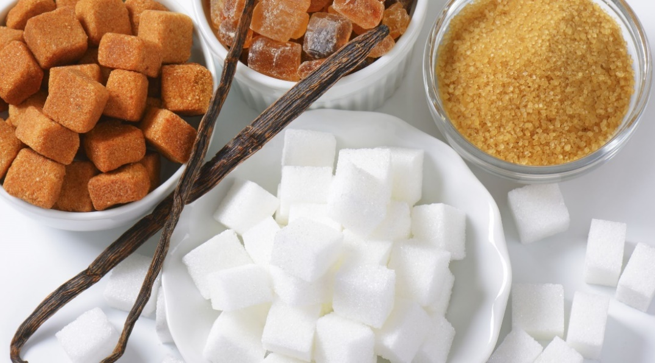
Izoamilázok (EC 3.2.1.68)
Előfordulás:
    baktériumok, növények, gombák, állatok
    emberi szervezetben: hasnyálmirigy termeli
Endoenzimek
α -(1-6)- glikozidkötést bontanak →”oldalágtalanító”
Termékeik: lineáris szerkezetű maltóz dextrinek
Pullulanáz: (EC 3.2.1.41)
Előfordulás:
  Élesztők, prokarióták: Pseudomonas, Streptomyces, Bacillus fajok
Pullularia pullulans → pullulán: α-(1-6) kötésekkel polimerizált glükóz
debranching enzyme = elágazást megszüntető enzim
α- (1,6)-D-glükozid kötések hidrolízisét katalizálja
Hatékony: 50-60 °C , pH 4,5-5,0
Felhasználás: glükóz-izocukor előállítás

Slide 16
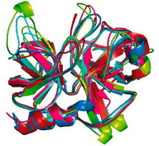
Proteázok
Fehérjék lebontása → peptidkötések hidrolízise
Csoportosításuk:
  hasítás helye szerint: exopeptidázok, endopeptidázok
  aktív helyen lévő aminosav szerint:
      szerin proteázok
      aszpartát proteázok
      cisztein proteázok
      metalloproteázok
      treonin proteázok
      glutaminsav proteázok
  termelő szervezet szerint: gomba, bakteriális eredetű
  optimális pH tartomány szerint
Felhasználás:
  mosószeripar
  sajtgyártás
  bőrgyártás
  gyógyászat
  reagens
  állati takarmányok

Slide 17
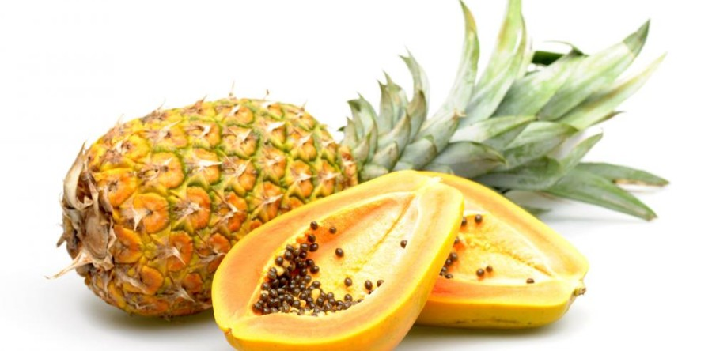
Proteázok
Bromelain (EC 3.4.22. 32-33.)
Előfordulás: ananász (Ananas comosus)
Cisztein proteáz → tiol-csoport
~50-60°C
Felhasználás:
  Terápiás célokra
    segíti a fehérjeemésztést
    gyorsítja az izmok regenerációját
    gyulladáscsökkentő
Papain (EC 3.4.22.2)
Előfordulás: papaja (Carica papaya)
Cisztein-proteáz
Felhasználás:
    fogkrémekben, fogfehérítőkben
    rák elleni kezelések kiegészítésében
    cukorbetegség szövődményei ellen
    csökkenti a reumás artritisz okozta gyulladásokat és fájdalmakat

Slide 18
Enzimek a sörgyártásban:
Enzim | Enzimes reakció | Körülmények | Folyamat | Funkció
α-amiláz | keményítő hidrolízise | pH 5 70-75°C | malátázás, cefrézés | Poliszacharidok bontása Maláta tisztaságának javítása Viszkozitás csökkentése
β-amiláz | keményítő hidrolízise | pH 5,5-6 60-65°C | malátázás, cefrézés | Poliszacharidok bontása Szűrés elősegítése Malátázás javítása Cukrosodási folyamat segítése
Amiloglükozidáz | glükóz koncentráció növelése | pH 4-5 60-75°C | cefrézés | Erjeszthetőség beállítása Kalóriaszegény sör előállítása (fermentálható cukrok koncentrációjának növelése)

Slide 19
Enzimek a sörgyártásban:
Enzim | Enzimes reakció | Körülmények | Folyamat | Funkció
Pullulanáz | keményítő α -(1-6)- kötések hidrolízise, oldalláncok bontása | pH 4,5-5 50-60°C | cefrézés | Maláta tisztaságának javítása Maximális hatásfok biztosítása fermentáció során → több erjeszthető cukor
Proteázok (bromelain,papain) | peptidkötések hidrolízise | pH 3-10 ~50°C | malátázás, cefrézés | Fehérjék bontása, oldatba vitele Malátázás javítása, elősegítése Tisztaság javítása Kedvező körülmények teremtése a fermentációhoz + tárolás közbeni zavarodás megakadályozása
+Pentozanáz (arabino-xilanáz), xilanáz keverék | pentozánok hidrolízise | - | cefrézés | Szétválasztás és szűrés elősegítése

Slide 20
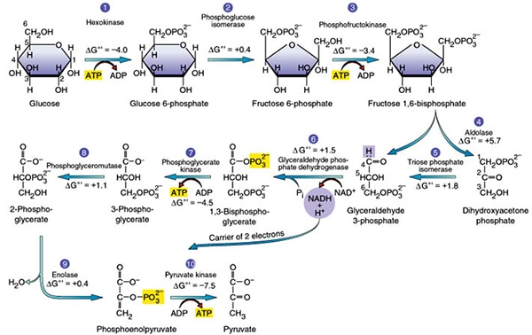
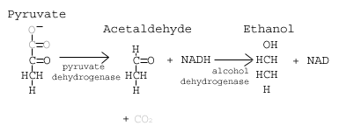
Főerjesztés
Sörélesztő ”megoldja” helyettünk
Glikolízis: jól szabályozott metabolikus útvonal, kis túlzással minden élőlényben azonos módon zajlik le (Rickettsia nemzetség, ED útvonal).
-piruvát
Fermentáció: piruvát→Etanol
Élesztők közti különbség: melibiáz
S. cerevisiae: -
S. pastorianus: +

Slide 21
Sör minőségét javító enzimek
α-Acetolaktát-dekarboxiláz: Fermentációs idő csökkentése, kívánt íz beállítása
β-glukanáz: Szűrési folyamatok gyorsítása
Lakkáz: Végtermék minőségi javítása

Slide 22
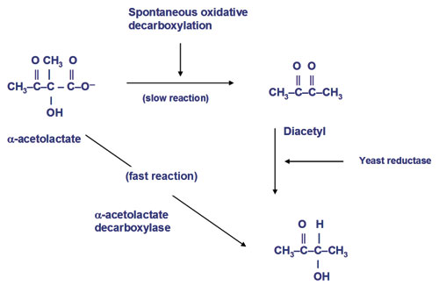
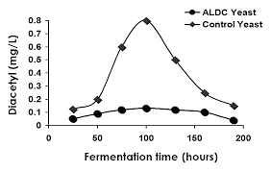
α-Acetolaktát-dekarboxiláz
B. subtilis termeli
Fermentáció elején a cefréhez adagolják: Gyorsítja a fermentációt
(1-5 g/hl)
Fermentáció után: Csökkenti a diacetil koncentrációját
(diacetil: erős, kellemetlen vajszerű íz/szag)
(Acetoin: íztelen, szagtalan) 0,4-1 g/hl
Mikor adjuk hozzá? -Elején: Több pozitív tulajdonság, 2-5x több enzim (1kg – 60.000Ft)
-Végén: Kevesebb enzim, több idő (optimum)

Slide 23
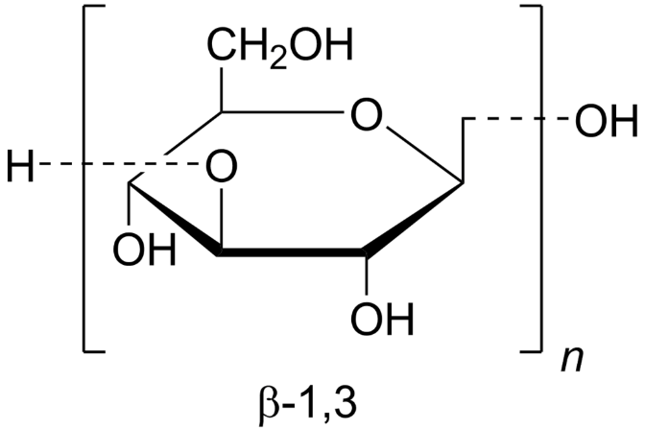
β-glukanáz
β-glükán:
-poliszacharid
-glükóz monomer
-1,3 kötés
Előfordul: gombák, baktériumok és gabonafélék sejtfalában
Emberi szervezetben: gombás megfertőződés esetén
(Pl.:Aspergillus, Candida)
Vérmintában: 1,3 β-glükán

Slide 24

β-glukanáz
β-glükanáz: poliszacharidot bontja oligoszacharidokra / monomerjeire → viszkozitás csökken
Szűrésidő csökkenthető:
Darcy egyenlet:
Borászatban is alkalmazzák, az élesztő autolízisére → mannoproteinek → testes, karakteres íz

Slide 25
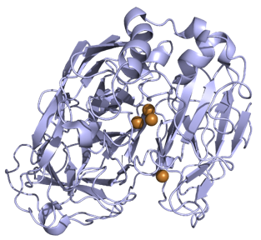
Lakkáz
A lakkáz enzim a réztartalmú polifenol-oxidázok, az ún. ’multicopper’ oxidázok közé tartozik
négy réziont tartalmaz
Biotechnológiában széleskörűen alkalmazott enzim:
-Textilipar
-Papíripar (fehérítés)
-Gyógyszeripar
-Bioremediáció (triklórfrnol, alkének, herbicidek)

Slide 26
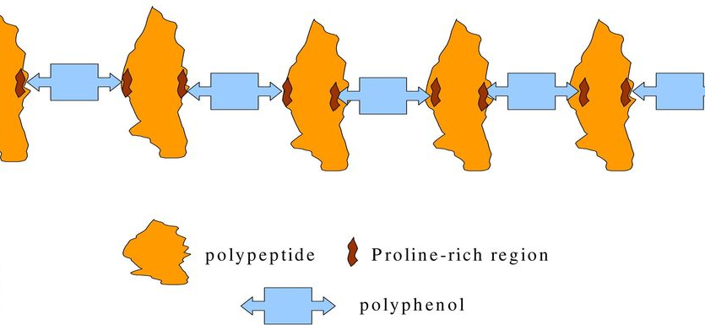
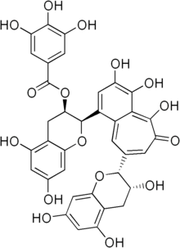
Lakkáz
A sörgyártás során a végtermékben jelen vannak polifenolok, amelyek a sörben
található fehérjék prolindús részeihez kapcsolódva, alternáló kopolimereket alkotnak.
Ezeknek mérete a kolloid mérettartományba esik, összemérhető lesz a fény hullámhosszával.
Optikai inhomogenitás miatt a törtésmutató-különbség fényszórást eredményez. (Tyndall jelenség)
Régen (Angliában ma is) szárított halúszókból készített szűrőágyon szűrték a sört,
így tüntetve el a sör (permanens)zavarosságát. → (Angol sörök nem vegánok)
Notes:
Isinglass finings

Slide 27
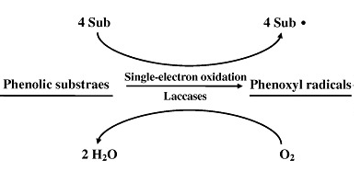
Lakkáz
Cefréhez és a végtermékhez is adható.
Szűréssel eltávolítható komplexet alkot a polifenolokkal.
A reakció oxigén jelenlétét igényli → Oldott oxigén jelentősen lecsökken → Eltarthatóság javul.
(almalé, szőlőlé)

